Slide 1
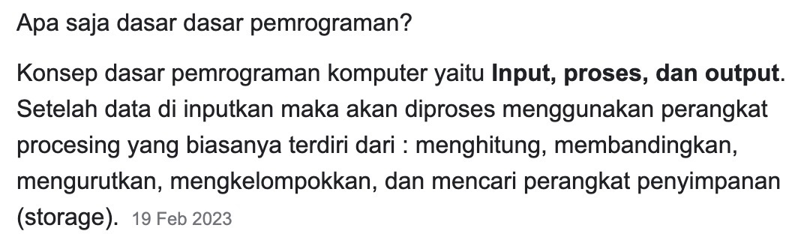
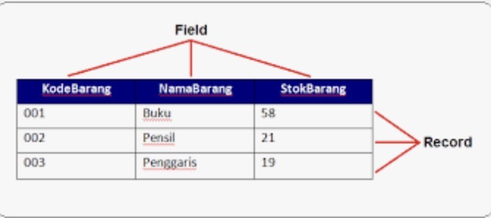
Data Flow Diagram / DFD
GIGO
LOOPING
Program file : Daftar mhs kls 2ea23 (Jurusan SI)
File tujuan Mhs kls 2ea24
Record
Field : Nama, NPM, JK (L/P, 1/2), HP, Alamat, KLS….. Dst
Jenis field : integer/numeric, character, alphanumeric
If eof(), exit
Mhs laki : x
Mhs perempuan : y

Slide 2
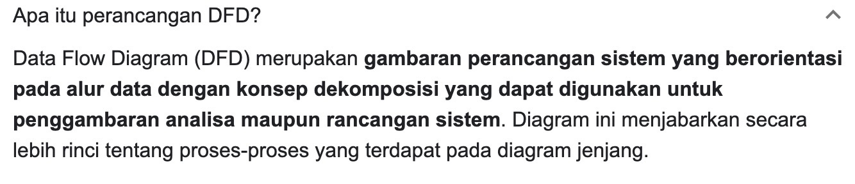

Slide 3
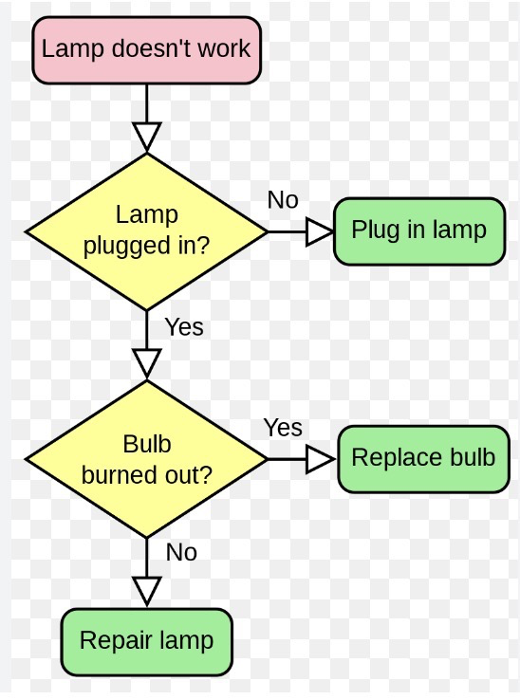
Data Flow Diagram / DFD – BLUE PRINT
---------------------- pengembangan software
Business Analyst (Pemakai/ user system/aplikasi)
Programer
System Analyst (IT) – CORE system
---------------------- IMPLEMENTASI software
UAT (User Acceptance Test)
Jika OK
SIT (System Integration Test) – memasukan aplikasi ke dalam CORE system (banyak aplikasi lain) – mulus
System Analyst – menceritakan bagaimana data / file harus di proses. Untuk menghasilkan output yg diinginkan.
ALGORITMA
FLOW CHART
DFD

Slide 4
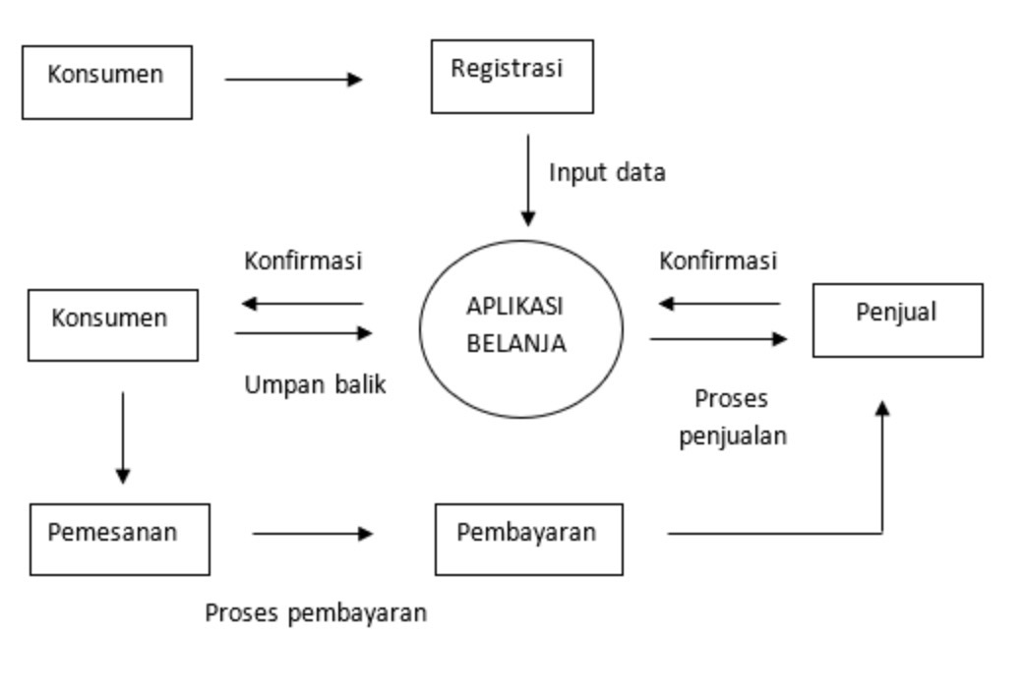
BLUE PRINT = DFD
Analyst – proses, step by step - DFD
Programer dlm bentuk DFD

Slide 5
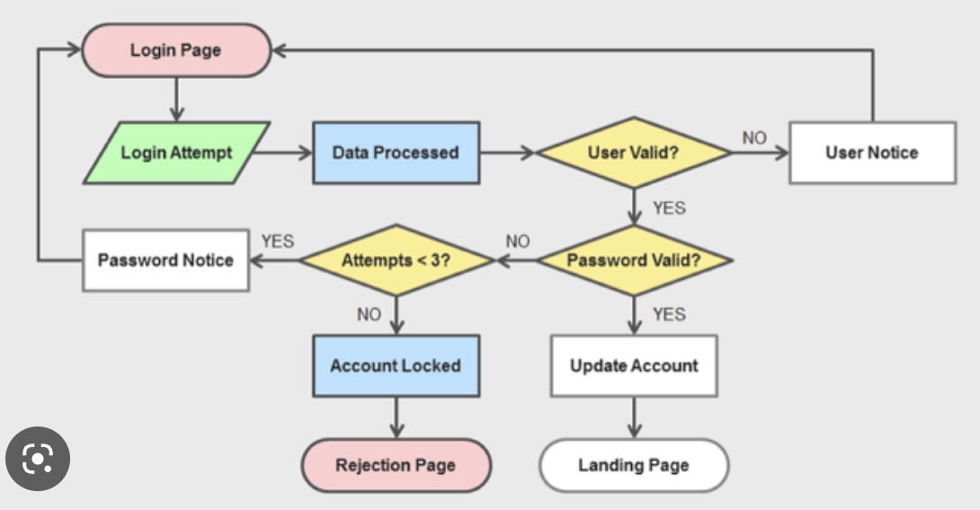
DATA
FLOW DIAGARAM
atau
DFD

Slide 6
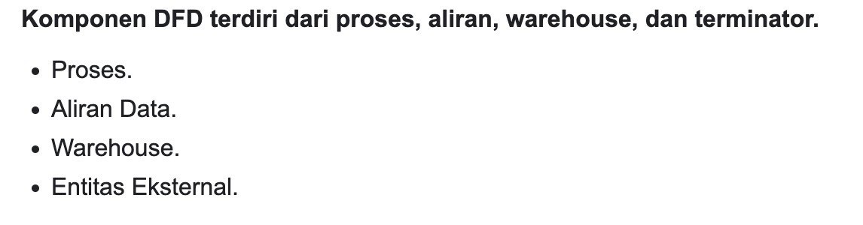
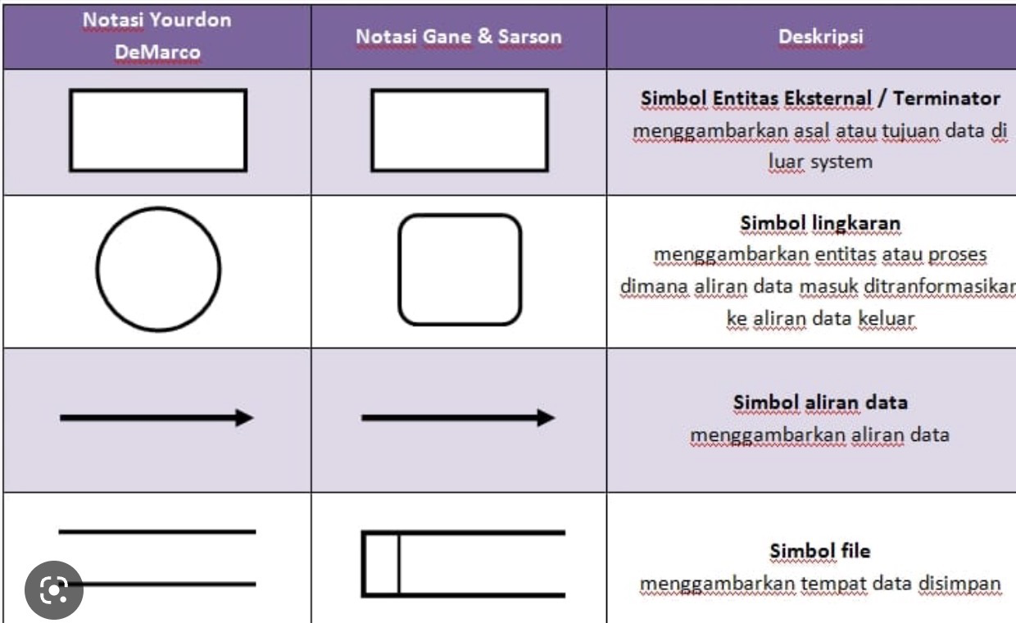

Slide 7
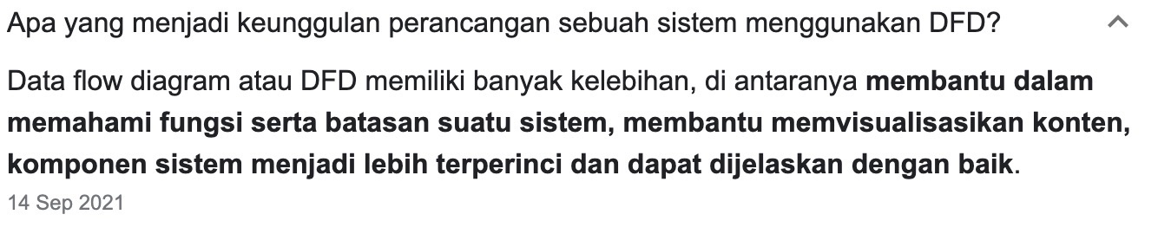

Slide 8
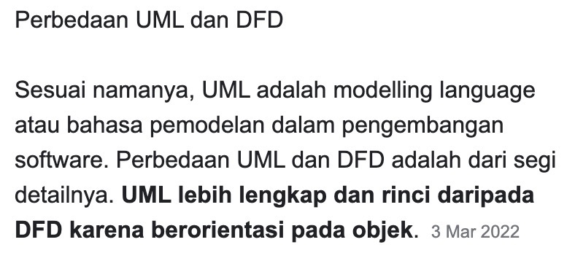

Slide 9
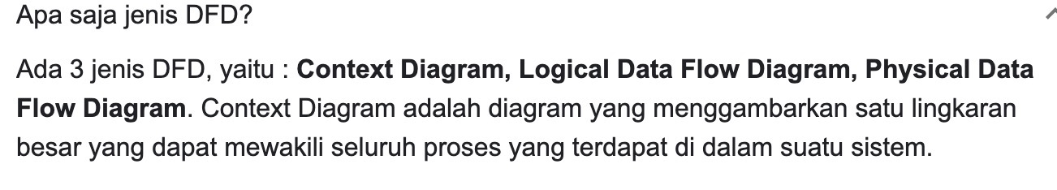

Slide 10
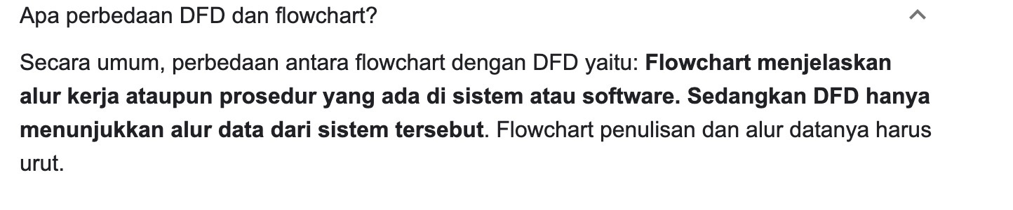

Slide 11
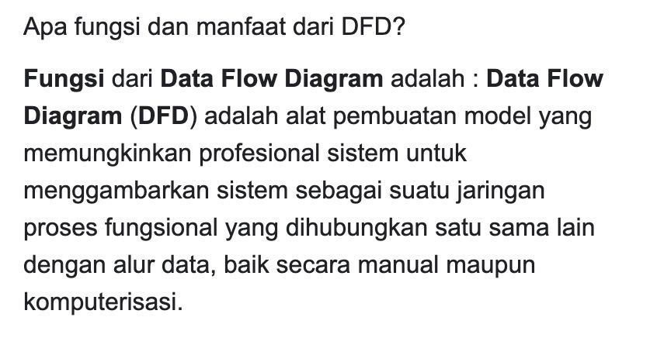

Slide 12
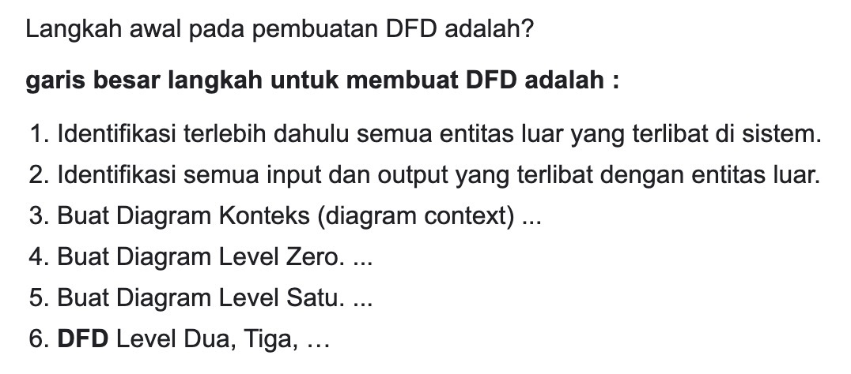

Slide 13
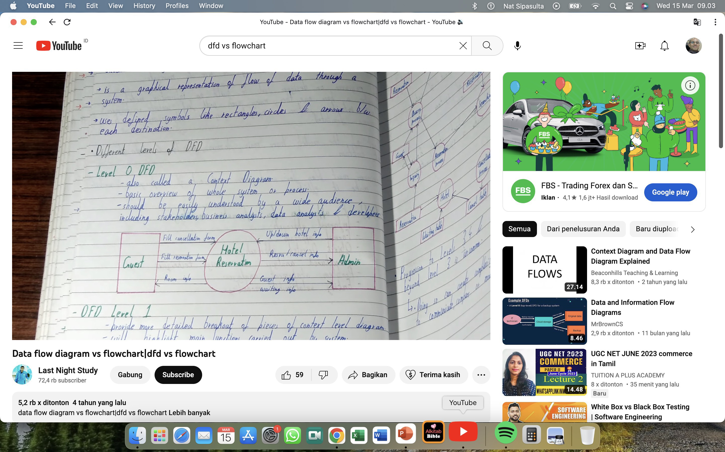

Slide 14
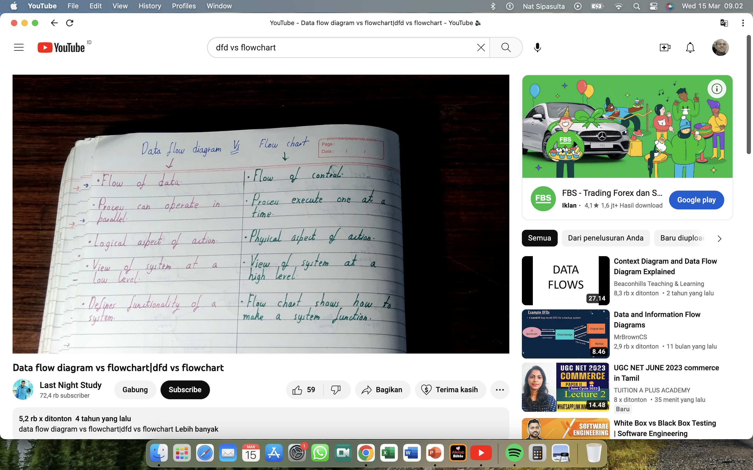

Slide 15
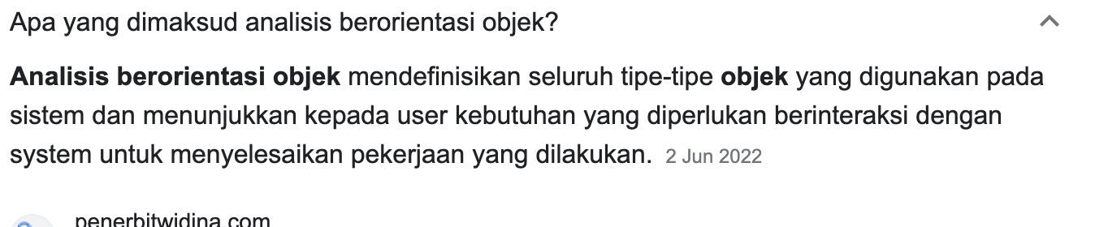
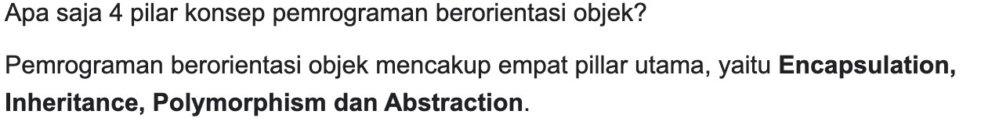
DFD dibuat oleh analis untuk diserahkan kepada programmer.
Seorang programmer dapat dengan mudah memahami, menganalisa dan, mempermudah pembuatan suatu program menggunakan UML (Unified Modelling Language).

Slide 16
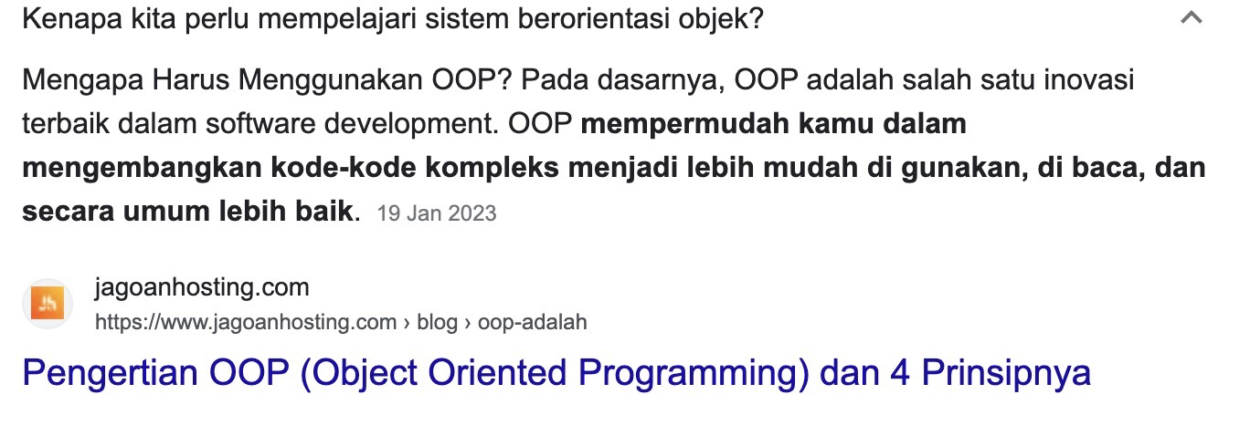


Slide 17
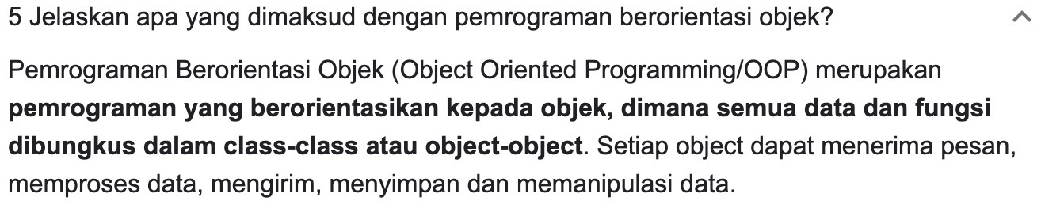
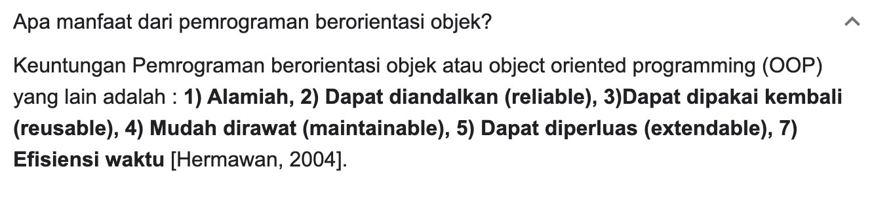
Blue print

Slide 18
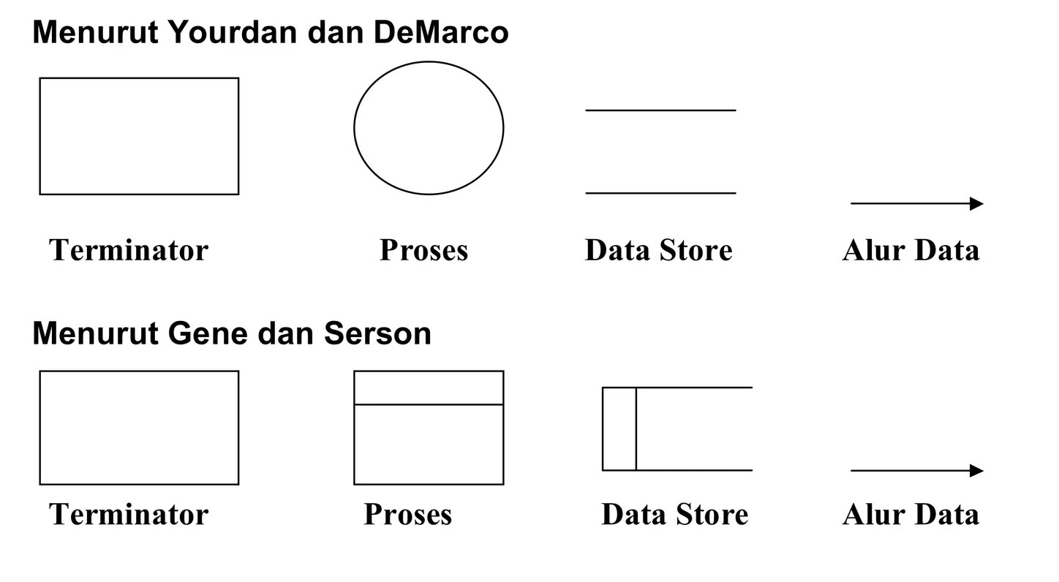
DATA FLOW DIAGRAM KONSEP PERANCANGAN TERSTRUKTUR

Slide 19
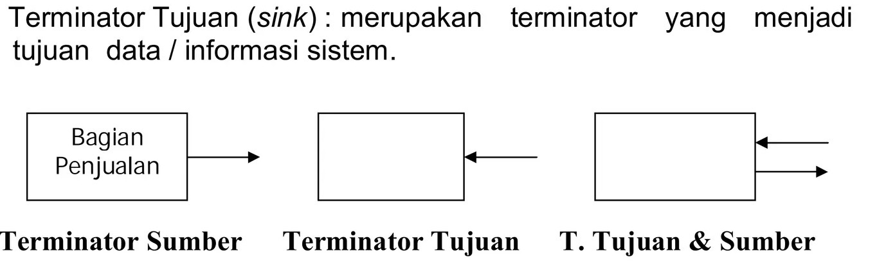

Slide 20
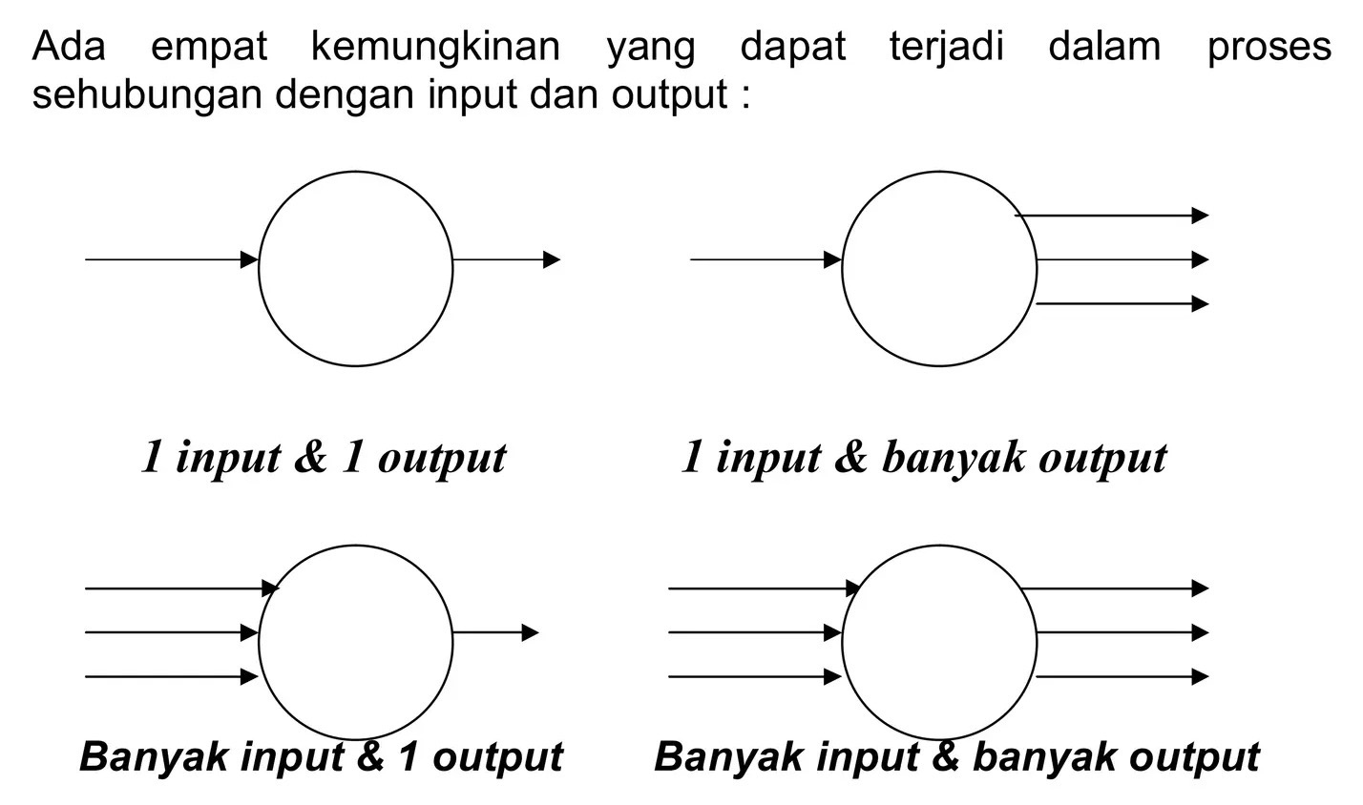

Slide 21
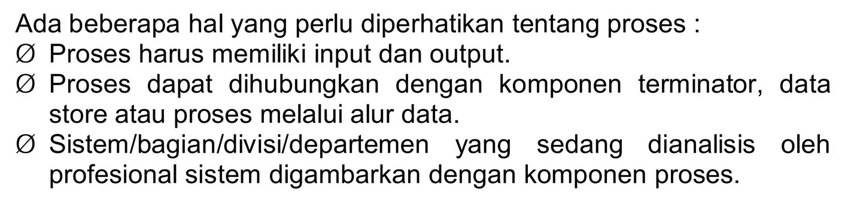

Slide 22
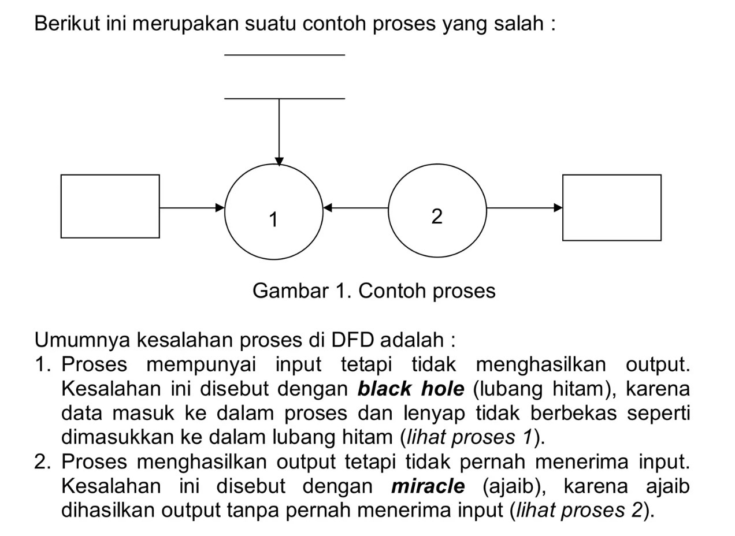

Slide 23
